Slide 1

第2讲 高考得满分必记的8大答题模板
答题模板1 沉淀是否洗涤完全的判断

Slide 2
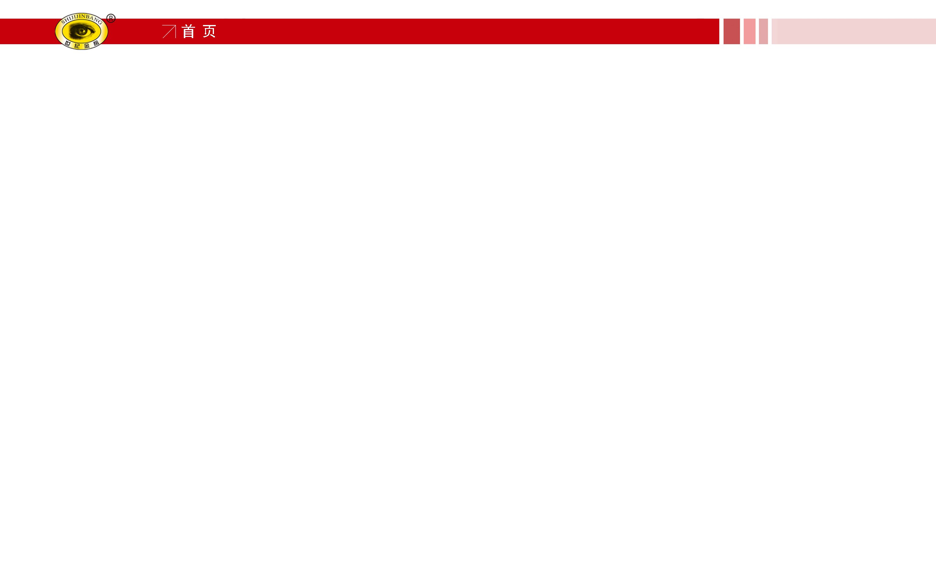

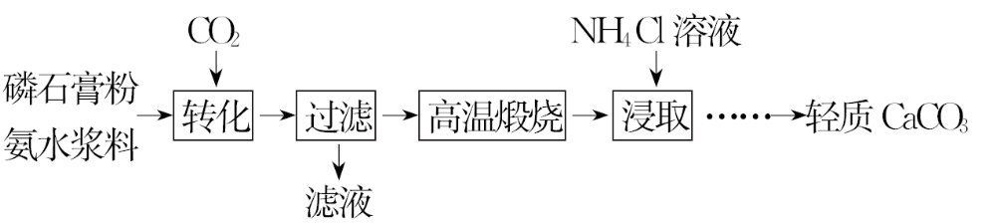
【典例导引】
[2015·江苏高考·T16(2)改编]以磷石膏(主要成分CaSO₄，杂质SiO₂、Al₂O₃等)为原料可制备轻质CaCO₃。

Slide 3


当清液pH接近6.5时，过滤并洗涤固体。滤液中物质的量浓度最大的
两种阴离子为S 和HC ；检验洗涤是否完全的方法是________
________________________________________________________。

Slide 4
【阅卷案例】
阅卷 实录 | 试卷抽样1：向洗涤液中，滴加盐酸，有气泡产生。 试卷抽样2：向洗涤液中，滴加盐酸酸化的BaCl₂溶液， 看有无沉淀生成
阅卷 点评 | 试卷抽样1：(1)检验沉淀是否洗涤完全，实质是检验洗涤液中 是否含有可溶性的离子，因此检验时应取样，注意应取最后一 次洗涤液。 (2)检验离子时，一般可通过显色反应、沉淀反应等现象进行检 验。如本题中HC 浓度很小时，现象可能不明显，因此一般不 用生成气体确定。 试卷抽样2：只是指明了检验原理，但未表述其现象及给出明确 的结论

Slide 5
【标准答案】取少量最后一次的洗涤过滤液于试管中，向其中滴加盐酸酸化的BaCl₂溶液，若不产生白色沉淀，则表明已洗涤完全
【答题模板】取样(取少量最后一次洗涤液于一洁净的试管中)→加试剂(加入××试剂)→现象(未产生××沉淀或溶液未变××色)→结论(说明沉淀已经洗净)

Slide 6

警示：
1.取样一定要正确叙述是“最后一次洗涤液”。
2.洗涤液中含有杂质NH₄Cl时，可取最后一次洗涤液，滴加AgNO₃溶液
检验是否含有Cl⁻，不能用碱液检验是否含有N ，因为N 含量较
少时，实验现象不明显。
3.检验时，应首先明确洗涤液中含有的可溶性杂质是哪一种物质，然
后选择合适的试剂检验溶液中的某种离子。

Slide 7
模板套用：
1.以BaCl₂溶液沉淀Na₂SO₄溶液中的S 并分离沉淀为例，检验沉淀
是否洗涤干净的操作是_______________________________________
___________________________________________。
2.海水提镁时，有一步操作为在海水中加入石灰乳，过滤，洗涤沉淀
物，检验沉淀是否洗涤干净的操作为_____________________________
___________________________________________________。
取最后一次洗涤液于试管中，滴加少量硝酸
银溶液，若无白色沉淀生成，则证明已洗涤干净
取最后一次洗涤液，加入碳酸钠
溶液，如果有沉淀出现则未洗涤干净，反之则洗涤干净了

Slide 8
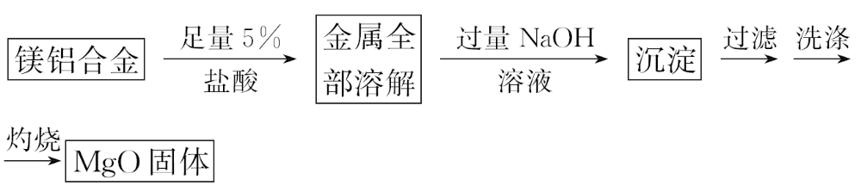
【即时训练】
1.为测定某镁铝合金中铝的含量，设计了如下方案：

Slide 9
通过称量合金和灼烧后MgO固体的质量可以计算合金中铝的含量。过滤得到的沉淀，其表面常残留少量滤液中的溶质，需要用蒸馏水浸洗。以下操作不能证明方案中沉淀已洗涤干净的是( )

Slide 10
A.取最后一次洗涤液，滴加酚酞溶液，不变红，说明沉淀已洗涤干净
B.取最后一次洗涤液，滴加硝酸酸化的硝酸银溶液，无浑浊出现，说明沉淀已洗涤干净
C.取最后一次洗涤液，滴加氢氧化钠溶液，无浑浊出现，说明沉淀已洗涤干净
D.取最后一次洗涤液，滴加氯化镁溶液，无浑浊出现，说明沉淀已洗涤干净

Slide 11
【解析】选C。镁铝合金中加入足量盐酸发生下列反应，Mg+2HCl====
MgCl₂+H₂↑，2Al+6HCl====2AlCl₃+3H₂↑，然后加入过量的氢氧化钠，
氯化镁与氢氧化钠反应生成氢氧化镁沉淀和氯化钠，化学方程式为
MgCl₂+2NaOH====Mg(OH)₂↓+2NaCl，氯化铝与氢氧化钠反应生成氢氧
化铝沉淀和氯化钠，氢氧化铝又和氢氧化钠反应生成了偏铝酸钠，因
此沉淀是氢氧化镁，溶液中的溶质是氯化钠、氢氧化钠和偏铝酸钠，
过滤后氢氧化镁沉淀表面还可能残留着氯化钠、氢氧化钠和偏铝酸钠，

Slide 12
因此要证明沉淀已洗涤干净，只需检验最后一次洗涤液中没有这三种物质中的一种即可。A中取最后一次洗涤液，滴加酚酞溶液，不变红，说明已经没有氢氧化钠，沉淀已洗涤干净，正确；B中取最后一次洗涤液，滴加硝酸酸化的硝酸银溶液，无浑浊出现，说明已没有氯化钠，沉淀已洗涤干净，正确；C中取最后一次洗涤液，滴加氢氧化钠溶液，表面残留的三种物质都不能与氢氧化钠反应，错误；D中取最后一次洗涤液，滴加氯化镁溶液，无浑浊出现，说明没有氢氧化钠，沉淀已洗涤干净，正确。

Slide 13
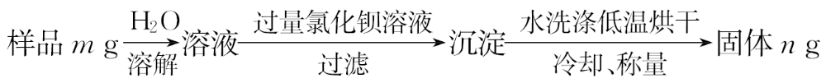
2.工业制法获得的纯碱中常含有NaCl杂质，用下述方法可以测定样品中NaCl的质量分数。
(1)如何检验氯化钡溶液已过量__________________________。
(2)检验沉淀是否洗涤干净所用到的试剂是________________。

Slide 14
【解析】(1)氯化钡与硫酸钠反应生成硫酸钡沉淀，则操作为取少量上层清液于试管中，加入硫酸钠溶液，若变浑浊，说明溶液中含有钡离子，氯化钡溶液已过量，反之则不过量。
(2)碳酸钡晶体上吸附有氯离子，向最后一次洗涤液中滴加硝酸酸化的硝酸银溶液，如果不产生白色沉淀就说明洗涤干净，否则未洗涤干净。
答案：(1)取少量上层清液于试管中，加入硫酸钠溶液，如果变浑浊则说明氯化钡是过量的，反之则不过量
(2)硝酸酸化的AgNO₃溶液

Slide 15
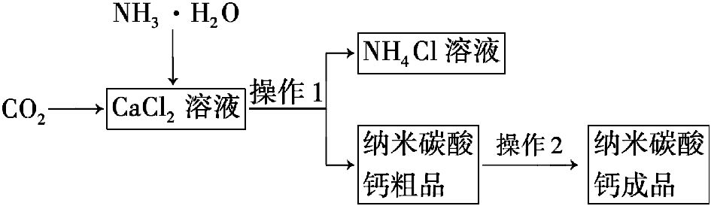
3.纳米碳酸钙是一种重要的无机化工产品，如图是某厂生产纳米碳酸钙的工艺流程。请回答下列问题：

Slide 16
操作2为洗涤、干燥，其中洗涤的目的是除去碳酸钙粗品表面含有的可溶性杂质，其中一定含有的可溶性杂质是_______________，检验是否洗涤干净的方法是向最后一次洗涤液中加入____________溶液(①Ca(OH)₂、②AgNO₃、③CaCl₂，填写序号)，如果没有出现沉淀，说明已经洗涤干净。

Slide 17
【解析】由于碳酸钙粗品是从氯化铵溶液中过滤出来的，所以表面可能含有的可溶性杂质是氯化铵，如果氯化钙溶液过量，表面可能含有氯化钙；把碳酸钙粗品表面含有的可溶性杂质氯化铵或氯化钙除掉的方法是用水清洗，检验是否还含有氯化铵或氯化钙，可以利用检验氯离子的方法，使用硝酸银溶液，硝酸银能与氯离子反应生成氯化银沉淀，无沉淀生成说明已经洗涤干净。
答案：NH₄Cl ②

